Slide 1
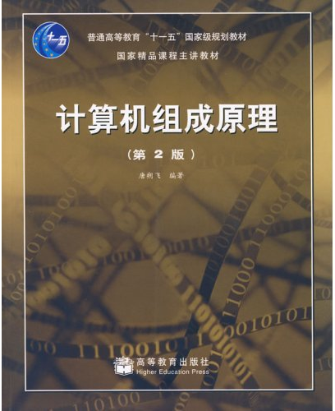
第四章 存储器
计算机组成原理
作者：唐朔飞
高等教育出版社
主讲人：李 新
山东大学 计算机科学与技术学院

Slide 2

引言
存储器是记忆信息的实体，是数字计算机具备存储数据和信息能力，能够自动连续执行程序，进行广泛的信息处理的重要基础。
保存内容：程序和数据。
目的
  了较由不同存储器组成的多层次结构的存储系统
主要内容
  主存储器的分类
  工作原理
  组成方式
  与其他部件（CPU）的连接

Slide 3

内容提要
4.1 概述
4.2 主存储器
4.3 高速缓冲存储器
4.4 辅助存储器

Slide 4
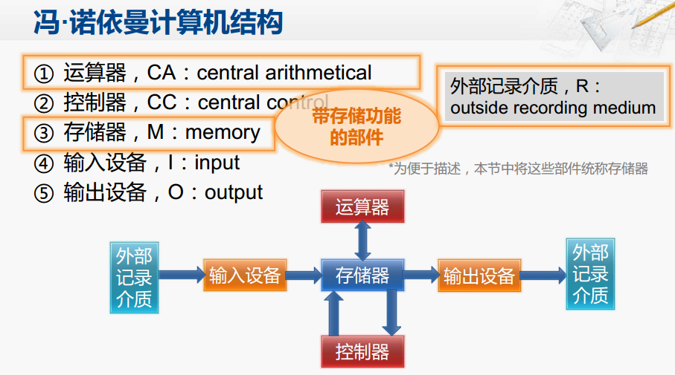
4.1 概 述

Slide 5
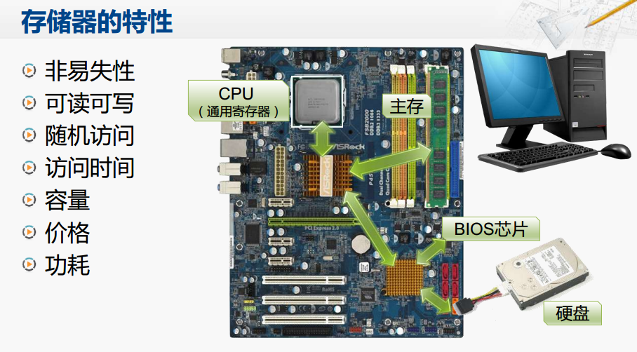
4.1 概 述

Slide 6
4.1 概 述
TTL: Transistor-Transistor Logic
MOS: Metal-Oxide-Semiconductor
一、存储器分类
1. 按存储介质分类
(1) 半导体存储器
双极型(TTL) 、
金属氧化物(MOS)
易失
(2) 磁表面存储器
磁头、载磁体
非
易
失
(3) 磁芯存储器
硬磁材料、环状元件
(4) 光盘存储器
激光、磁光材料

Slide 7
2. 按存取方式分类
4.1
(1) 存取时间与物理地址无关（随机访问）
随机存储器
在程序的执行过程中 可 读 可 写
只读存储器
在程序的执行过程中 只 读
(2) 存取时间与物理地址有关（串行访问）
顺序存取存储器 磁带
直接存取存储器 磁盘

Slide 8
3. 按在计算机中的作用分类
4.1
静态 RAM
RAM
动态 RAM
主存储器
MROM
PROM
ROM
EPROM
存
储
器
EEPROM
Flash Memory
高速缓冲存储器（Cache）
辅助存储器
磁盘、磁带、光盘

Slide 9
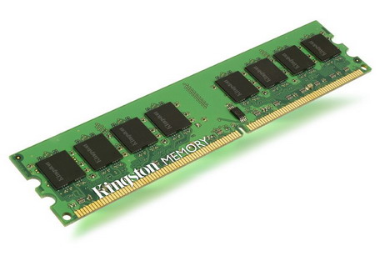
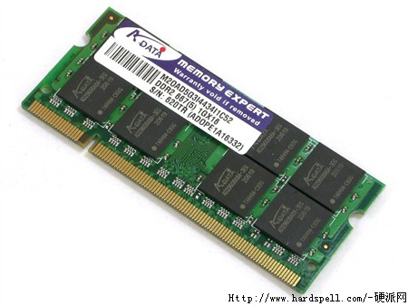
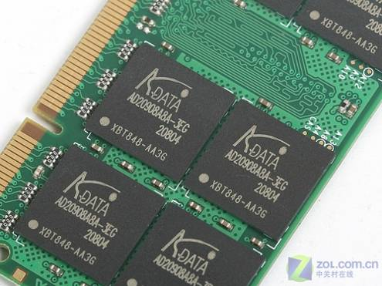

Slide 10
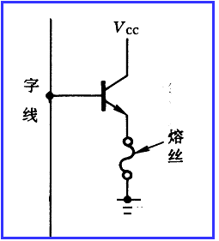
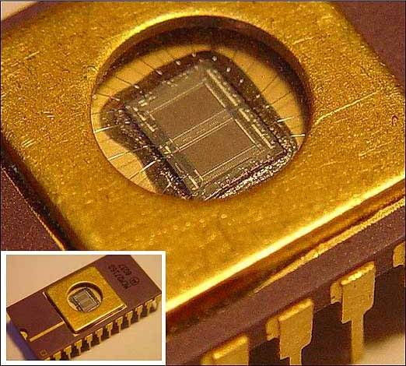
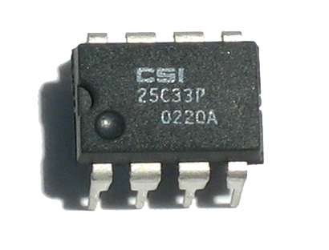
只读存储器ROM
也采用随机访问方式，只能读出，不能写入。
固存：
用户不能编程
PROM：
用户可一次编程
ROM：
只读不写
EPROM：
用户可多次编程
（紫外线擦除）
EEPROM：
用户可多次编程
（电擦除）
PROM
EPROM
EEPROM

Slide 11
二、存储器的层次结构
4.1
1. 存储器三个主要特性的关系
速度
容量
／
价格 位
快
小
高
CPU
CPU
主机
寄存器
缓存
主存
磁盘
光盘
辅存
光盘
磁带
磁带
慢
大
低

Slide 12
2. 缓存 主存层次和主存 辅存层次
4.1
10 ns
20 ns
200 ns
ms
CPU
缓存
主存
辅存
（速度）
（容量）
缓存
主存
主存
辅存
主存储器
虚拟存储器
实地址
虚地址
物理地址
逻辑地址

Slide 13
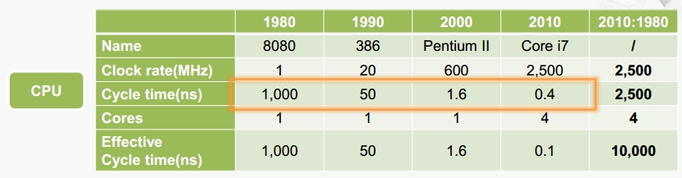
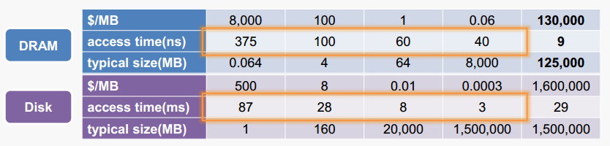
CPU和存储器的特性对比

Slide 14
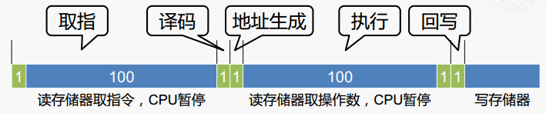
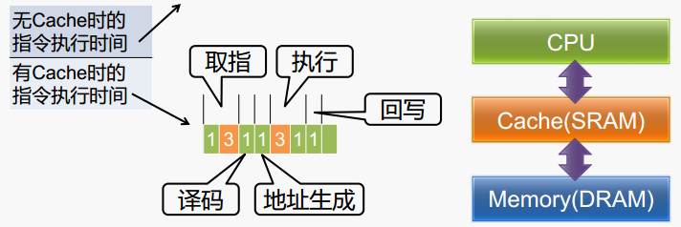

Slide 15
CPU
95%
Cache
主存
外存

Slide 16
内容提要
4.1 概述
4.2 主存储器
4.3 高速缓冲存储器
4.4 辅助存储器

Slide 17
4.2 主存储器
一、概述
1. 主存的基本组成
读
写
电
路
数据总线
存储体
…
…
MDR
…
驱动器
…
控制电路
译码器
…
读
写
MAR
地址总线

Slide 18
2. 主存和 CPU 的联系
4.2
数据总线
MDR
读
CPU
主 存
写
地址总线
MAR

Slide 19
3. 主存中存储单元地址的分配
4.2
高位字节 地址为字地址
低位字节 地址为字地址
字节地址
字节地址
字地址
字地址
0
0
1
2
3
0
3
2
1
0
4
4
5
6
7
4
7
6
5
4
8
8
9
10
11
8
11
10
9
8
大端法(Big-Endian):高位字节排放在内存的低地址端
小端法(Little-Endian):低位字节排放在内存的低地址端
设地址线 24 根
按 字节 寻址
2²⁴ = 16 M
若字长为 16 位
按 字 寻址
8 M
若字长为 32 位
按 字 寻址
4 M

Slide 20
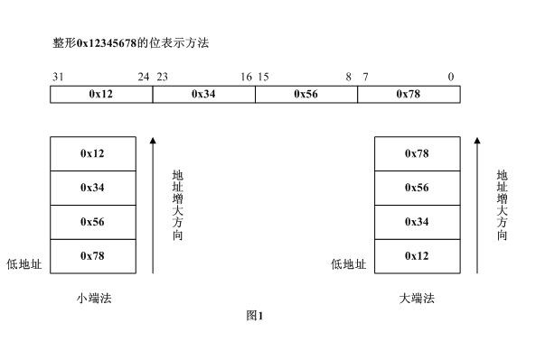

Slide 21
4. 主存的技术指标
4.2
(1) 存储容量
主存 存放二进制代码的总位数
(2) 存储速度
存取时间
存储器的 访问时间
读出时间 写入时间
存取周期
连续两次独立的存储器操作
（读或写）所需的 最小间隔时间
读周期 写周期
(3) 存储器的带宽
例如：32M位/秒

Slide 22
二、半导体存储芯片简介
4.2
1. 半导体存储芯片的基本结构
地
址
线
译
码
驱
动
存
储
矩
阵
读
写
电
路
数
据
线
…
…
片选线
读/写控制线
地址线
（单向）
数据线
（双向）
芯片容量
10
4
1K×4位
14
1
16K×1位
13
8
8K×8位

Slide 23
二、半导体存储芯片简介
4.2
1. 半导体存储芯片的基本结构
地
址
线
译
码
驱
动
存
储
矩
阵
读
写
电
路
数
据
线
…
…
片选线
读/写控制线
片选线
CS
CE
读/写控制线
（低电平写 高电平读）
WE
OE
（允许读）
（允许写）
WE

Slide 24
存储芯片片选线的作用
4.2
用 16K × 1位 的存储芯片组成 64K × 8位 的存储器
8片
16K × 1位
8片
16K × 1位
8片
16K×1位
8片
16K × 1位
32片
16K × 1位
当地址为 65 535 时，此 8 片的片选有效

Slide 25
2. 半导体存储芯片的译码驱动方式
4.2
(1) 线选法
0
0,0
…
0,0
…
0,7
A
字线
0,7
3
地
址
译
码
器
0
0
A
0
2
…
16×8矩阵
…
…
A
0
1
15,0
…
15,7
A
0
15
0
…
…
0
0
7
7
位线
读/写控制电路
读/写控制电路
读 / 写选通
读 / 写选通
…
…
D
D
D
D
7
0
7
0

Slide 26
4.2
(2) 重合法
0
0,0
0,0
0,0
0,31
…
0,31
A
…
4
0
X
X
地
址
译
码
器
0
A
32×32
矩阵
3
…
…
…
0
A
2
31,0
…
31,31
31,0
0
A
X
1
31
0
A
0
D
D
I/O
I/O
Y
Y
Y 地址译码器
0
31
读
读/写
A
A
A
A
A
9
0
8
0
7
0
6
0
5
0

Slide 27
三、随机存取存储器 ( RAM )
①静态存储器
利用双稳态触发器存储信息
速度快，非破坏性读出
用途：高速缓存。
②动态存储器
依靠电容上的存储电荷存储信息
集成度最高，但信息易失，需要定时刷新内容
用途：作主存。

Slide 28
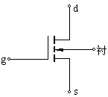
半导体三极管
漏极
漏极
栅极
栅极
源极
源极
只要栅极电压>源级电压，那么漏极电压=源极电压，或者说三极管是导通的。

Slide 29
4.2
三、随机存取存储器 ( RAM )
1. 静态 RAM (SRAM)
(1) 静态 RAM 基本电路（P77）
T
1
~
T
触发器
´
4
位线A
A´
A
位线A
T₁ ~ T₄
T₁ ~ T₄
T₅
T₆
T
T
行开关
5
、
6
行地址选择
T
T
列开关
7
、
8
T
T
7
8
T
T
一列共用
7
、
8
列地址选择
读放
D_{OUT}
写放大器
写放大器
A 触发器原端
D_{IN}
写选择
读选择
A´ 触发器非端

Slide 30
② 静态 RAM 基本电路的 写 操作
4.2
位线A ´
A´
A
位线A
T₁ ~ T₄
T₁ ~ T₄
T₅
T₆
行选
T₅、T₆ 开
行地址选择
列选
T₇、T₈ 开
T₇
T₈
写选择有效
列地址选择
D_{IN}
两个写放
写放
写放
读放
D_{OUT}
写选择
读选择
（左）
反相
A´
D_{IN}
T₇
T₅
D_{IN}
（右）
T₈
T₆
A
D_{IN}

Slide 31
① 静态 RAM 基本电路的 读 操作
4.2
´
A´
位线A
位线A
A
T₁ ~ T₄
T₅
T₆
行选
T₅、T₆ 开
行地址选择
列选
T₇、T₈ 开
T₇
T₈
读选择有效
V_{A}
T₆
T₈
列地址选择
读放
D_{OUT}
读放
D_{OUT}
写放大器
写放大器
D_{OUT}
D_{IN}
写选择
读选择

Slide 32
(2) 静态 RAM 芯片举例
4.2
① Intel 2114 外特性
WE
CS
A
I/O
9
1
A
I/O
8
2
Intel 2114
I/O
…
3
I/O
4
A
0
存储容量
1K×4 位
V_{CC}
GND

Slide 33
② Intel 2114 RAM 矩阵 (64 × 64) 读
4.2
第一组
第二组
第三组
第四组
A₈
0
…
…
…
…
A₇
行
0
15
16
31
32
47
48
63
A₆
地
A₅
1
址
A₄
…
…
…
…
…
…
…
…
…
译
A₃
码
63
0
15
16
31
32
47
48
63
A₉
列
0
A₂
地
…
A₁
址
15
A₀
译
读写电路
I/O₁
读写电路
I/O₂
读写电路
I/O₃
读写电路
I/O₄
码
WE
CS

Slide 34
② Intel 2114 RAM 矩阵 (64 × 64) 读
4.2
第一 组
第二组
第三组
第四组
0
0
…
…
…
…
0
行
0
15
16
31
32
47
48
63
0
地
0
1
址
0
…
…
…
…
…
…
…
…
…
译
0
码
63
0
15
16
31
32
47
48
63
0
列
0
0
地
…
0
址
15
0
译
读写电路
I/O₁
读写电路
I/O₂
读写电路
I/O₃
读写电路
I/O₄
码
WE
CS

Slide 35
② Intel 2114 RAM 矩阵 (64 × 64) 读
4.2
第一组
第二组
第三组
第四组
0
0
…
…
…
…
0
…
…
…
…
0
15
16
31
32
47
48
63
行
0
15
16
31
32
47
48
63
0
地
0
1
址
0
…
…
…
…
…
…
…
…
…
译
0
码
63
0
15
16
31
32
47
48
63
0
列
0
0
地
…
0
址
15
0
译
读写电路
I/O₁
读写电路
I/O₂
读写电路
I/O₃
读写电路
I/O₄
码
WE
CS

Slide 36
② Intel 2114 RAM 矩阵 (64 × 64) 读
4.2
第一组
第二组
第三组
第四组
0
0
…
…
…
…
0
…
…
…
…
0
15
16
31
32
47
48
63
行
0
15
16
31
32
47
48
63
0
地
0
1
址
…
…
…
…
…
…
…
…
…
0
…
…
…
…
译
0
码
63
0
15
16
31
32
47
48
63
0
16
32
48
0
列
0
0
地
…
0
址
15
0
译
读写电路
I/O₁
读写电路
I/O₂
读写电路
I/O₃
读写电路
I/O₄
码
WE
CS

Slide 37
② Intel 2114 RAM 矩阵 (64 × 64) 读
4.2
第一组
第二组
第三组
第四组
0
0
…
…
…
…
…
…
…
0
…
0
0
15
16
16
31
32
32
47
48
0
15
16
31
32
47
48
63
行
48
63
0
地
0
1
址
…
…
…
…
…
…
…
…
…
0
…
…
…
…
译
0
码
63
0
15
16
31
32
47
48
63
0
16
32
48
0
列
0
0
地
…
0
址
15
0
译
读写电路
I/O₁
读写电路
I/O₂
读写电路
I/O₃
读写电路
I/O₄
码
WE
WE
CS
CS

Slide 38
② Intel 2114 RAM 矩阵 (64 × 64) 读
4.2
第一组
第二组
第三组
第四组
0
0
…
…
…
…
…
…
…
0
…
0
0
15
16
16
31
32
32
47
48
0
15
16
31
32
47
48
63
行
48
63
0
地
0
1
址
…
…
…
…
…
…
…
…
…
…
…
…
…
0
…
…
…
…
译
0
码
63
0
15
16
31
32
47
48
63
0
16
32
48
0
列
0
0
地
…
0
址
15
0
译
读写电路
I/O₁
读写电路
I/O₂
读写电路
I/O₃
读写电路
I/O₄
码
WE
CS

Slide 39
② Intel 2114 RAM 矩阵 (64 × 64) 读
4.2
第一组
第二组
第三组
第四组
0
0
…
…
…
…
0
…
…
…
…
0
0
15
16
16
31
32
32
47
48
0
15
16
31
32
47
48
63
行
48
63
0
地
0
1
址
…
…
…
…
…
…
…
…
…
…
…
…
…
0
…
…
…
…
译
0
码
63
0
15
16
31
32
47
48
63
0
16
32
48
0
列
0
0
地
…
0
址
15
0
译
读写电路
I/O₁
读写电路
I/O₂
读写电路
I/O₃
读写电路
I/O₄
码
WE
CS

Slide 40
② Intel 2114 RAM 矩阵 (64 × 64) 读
4.2
第一组
第二组
第三组
第四组
0
0
…
…
…
…
…
…
…
0
…
0
0
15
16
16
31
32
32
47
48
0
15
16
31
32
47
48
63
行
48
63
0
地
0
1
址
…
…
…
…
…
…
…
…
…
…
…
…
…
0
…
…
…
…
译
0
码
63
0
15
16
31
32
47
48
63
0
16
32
48
0
列
0
0
地
…
0
址
15
0
译
读写电路
I/O₁
读写电路
I/O₂
读写电路
I/O₃
读写电路
I/O₄
码
读写电路
读写电路
读写电路
读写电路
WE
CS

Slide 41
② Intel 2114 RAM 矩阵 (64 × 64) 读
4.2
第一组
第二组
第三组
第四组
0
0
…
…
…
…
…
…
…
0
…
0
0
15
16
16
31
32
32
47
48
0
15
16
31
32
47
48
63
行
48
63
0
地
0
1
址
…
…
…
…
…
…
…
…
…
…
…
…
…
0
…
…
…
…
译
0
码
63
0
15
16
31
32
47
48
63
0
16
32
48
0
列
0
0
地
…
0
址
15
0
译
I/O₁
I/O₁
I/O₂
I/O₂
I/O₃
I/O₃
I/O₄
读写电路
读写电路
读写电路
读写电路
I/O₄
码
读写电路
读写电路
读写电路
读写电路
WE
CS

Slide 42
③ Intel 2114 RAM 矩阵 (64 × 64) 写
4.2
第一组
第二组
第三组
第四组
A₈
0
…
…
…
…
A₇
行
0
15
16
31
32
47
48
63
A₆
地
A₅
1
址
A₄
…
…
…
…
…
…
…
…
…
译
A₃
码
63
0
15
16
31
32
47
48
63
A₉
列
0
A₂
地
…
A₁
址
15
A₀
译
读写电路
I/O₁
读写电路
I/O₂
读写电路
I/O₃
读写电路
I/O₄
码
WE
CS

Slide 43
③ Intel 2114 RAM 矩阵 (64 × 64) 写
4.2
第一组
第二组
第三组
第四组
0
0
…
…
…
…
0
行
0
15
16
31
32
47
48
63
0
地
0
1
址
0
…
…
…
…
…
…
…
…
…
译
0
码
63
0
15
16
31
32
47
48
63
0
列
0
0
地
…
0
址
15
0
译
读写电路
I/O₁
读写电路
I/O₂
读写电路
I/O₃
读写电路
I/O₄
码
WE
CS

Slide 44
③ Intel 2114 RAM 矩阵 (64 × 64) 写
4.2
第一组
第二组
第三组
第四组
0
0
…
…
…
…
0
…
…
…
…
0
15
16
31
32
47
48
63
行
0
15
16
31
32
47
48
63
0
地
0
1
址
0
…
…
…
…
…
…
…
…
…
译
0
码
63
0
15
16
31
32
47
48
63
0
列
0
0
地
…
0
址
15
0
译
读写电路
I/O₁
读写电路
I/O₂
读写电路
I/O₃
读写电路
I/O₄
码
WE
CS

Slide 45
③ Intel 2114 RAM 矩阵 (64 × 64) 写
4.2
第一组
第二组
第三组
第四组
0
0
…
…
…
…
…
…
…
0
…
0
15
16
31
32
47
48
63
行
0
15
16
31
32
47
48
63
0
地
0
1
址
…
…
…
…
…
…
…
…
…
0
…
…
…
…
译
0
码
63
0
15
16
31
32
47
48
63
0
16
32
48
0
列
0
0
地
…
0
址
15
0
译
读写电路
I/O₁
读写电路
I/O₂
读写电路
I/O₃
读写电路
I/O₄
码
WE
WE
CS
CS

Slide 46
③ Intel 2114 RAM 矩阵 (64 × 64) 写
4.2
第一组
第二组
第三组
第四组
0
0
…
…
…
…
…
…
…
0
…
0
15
16
31
32
47
48
63
行
0
15
16
31
32
47
48
63
0
地
0
1
址
…
…
…
…
…
…
…
…
…
0
…
…
…
…
译
0
码
63
0
15
16
31
32
47
48
63
0
16
32
48
0
列
0
0
地
…
0
址
15
0
译
I/O₁
I/O₁
I/O₂
I/O₂
I/O₃
I/O₃
I/O₄
读写电路
读写电路
读写电路
读写电路
I/O₄
码
WE
CS

Slide 47
③ Intel 2114 RAM 矩阵 (64 × 64) 写
4.2
第一组
第二组
第三组
第四组
0
0
…
…
…
…
…
…
…
0
…
0
15
16
31
32
47
48
63
行
0
15
16
31
32
47
48
63
0
地
0
1
址
…
…
…
…
…
…
…
…
…
0
…
…
…
…
译
0
码
63
0
15
16
31
32
47
48
63
0
16
32
48
0
列
0
0
地
…
0
址
15
0
译
I/O₁
I/O₁
I/O₂
I/O₂
I/O₃
I/O₃
I/O₄
读写电路
读写电路
读写电路
读写电路
I/O₄
码
读写电路
读写电路
读写电路
读写电路
WE
CS

Slide 48
③ Intel 2114 RAM 矩阵 (64 × 64) 写
4.2
第一组
第 二组
第三组
第四组
0
0
…
…
…
…
…
…
…
0
…
0
15
16
31
32
47
48
63
行
0
15
16
31
32
47
48
63
0
地
0
1
址
…
…
…
…
…
…
…
…
…
0
…
…
…
…
译
0
码
63
0
15
16
31
32
47
48
63
0
16
32
48
0
列
0
0
地
…
0
址
15
0
译
I/O₁
I/O₁
I/O₂
I/O₂
I/O₃
I/O₃
I/O₄
读写电路
读写电路
读写电路
读写电路
I/O₄
码
读写电路
读写电路
读写电路
读写电路
WE
CS

Slide 49
③ Intel 2114 RAM 矩阵 (64 × 64) 写
4.2
第一组
第二组
第三组
第四组
0
0
…
…
…
…
…
…
…
0
…
0
15
16
31
32
47
48
63
行
0
15
16
31
32
47
48
63
0
地
0
1
址
…
…
…
…
…
…
…
…
…
0
…
…
…
…
译
0
码
63
0
15
16
31
32
47
48
63
0
16
32
48
0
列
0
0
地
…
0
址
15
0
译
I/O₁
I/O₁
I/O₂
I/O₂
I/O₃
I/O₃
I/O₄
读写电路
读写电路
读写电路
读写电路
I/O₄
码
读写电路
读写电路
读写电路
读写电路
WE
CS

Slide 50
③ Intel 2114 RAM 矩阵 (64 × 64) 写
4.2
第一组
第二组
第三组
第四组
0
0
…
…
…
…
0
…
…
…
…
0
0
15
16
16
31
32
32
47
48
0
15
16
31
32
47
48
63
行
48
63
0
地
0
1
址
…
…
…
…
…
…
…
…
…
0
…
…
…
…
译
0
码
63
0
15
16
31
32
47
48
63
0
16
32
48
0
列
0
0
地
…
0
址
15
0
译
I/O₁
I/O₁
I/O₂
I/O₂
I/O₃
I/O₃
I/O₄
读写电路
读写电路
读写电路
读写电路
I/O₄
码
读写电路
读写电路
读写电路
读写电路
WE
CS

Slide 51
(3) 静态 RAM 读 时序
4.2
地址有效
t
地址失效
t
RC
A
A
片选有效
片选失效
CS
t
t
CO
OHA
D
OUT
t
OTD
高阻
数据有效
数据稳定
读周期 t_{RC} 地址有效 下一次地址有效
读时间 t_{A} 地址有效
t_{OTD} 片选失效
t_{CO} 片选有效
t_{OHA} 地址失效后的
输出高阻
数据稳定
数据维持时间
数据稳定

Slide 52
(4) 静态 RAM (2114) 写 时序
4.2
t
WC
A
t
t
t
AW
W
WR
CS
WE
D
OUT
t
t
DW
DH
D
IN
写周期 t_{WC} 地址有效
t_{AW} 地址有效
片选有效的滞后时间
写时间 t_{W} 写命令 WE 的有效时间
t_{WR} 片选失效
下一次地址有效
t_{DH} WE 失效后的数据维持时间
t_{DW} 数据稳定
下一次地址有效
WE 失效

Slide 53
2. 动态 RAM ( DRAM )
4.2
(1) 动态 RAM 基本单元电路
无电流
有电流
V
V
_{DD}
_{DD}
数据线
读选择线
T₂
T₂
T
T₄
T
T₁
T₁
预充电信号
T₃
T₃
0
1
1
0
0
C
1
1
C
g
s
写选择线
字线
写数据线
读数据线
读出与原存信息相反
读出时数据线有电流 为 “1”
写入与输入信息相同
写入时 C_{S} 充电 为 “1” 放电 为 “0”

Slide 54
(2) 动态 RAM 芯片举例
4.2
① 三管动态 RAM 芯片 (Intel 1103) 读
0
…
读选择线
行
地
址
译
码
器
…
A₉
0
0
写选择线
1
…
读
A₈
0
1
写
数
单元
据
…
…
…
单元
…
数
A₇
0
…
电路
电路
据
线
31
…
线
A₆
0
31
…
刷新放大器
A₅
0
D
D
读 写 控 制 电 路
读 写 控 制 电 路
…
0
0
0
0
1
31
列 地 址 译 码 器
0
0
0
0
0
A₄
A₃
A₂
A₁
A₀

Slide 55
② 三管动态 RAM 芯片 (Intel 1103) 写
4.2
行
地
址
译
码
器
0
…
读选择线
A₉
0
写选择线
1
…
读
A₈
1
写
数
A₇
…
…
…
单元
…
数
据
电路
据
线
31
…
线
A₆
31
…
刷新放大器
A₅
D
读 写 控 制 电 路
…
0
1
31
列 地 址 译 码 器
A₄
A₃
A₂
A₁
A₀

Slide 56
② 三管动态 RAM 芯片 (Intel 1103) 写
4.2
行
地
址
译
码
器
0
…
读选择线
A₉
1
0
写选择线
1
…
读
A₈
1
1
写
数
A₇
…
…
…
单元
…
数
据
1
电路
据
线
31
…
线
A₆
1
31
…
刷新放大器
A₅
1
D
读 写 控 制 电 路
…
0
1
31
列 地 址 译 码 器
A₄
A₃
A₂
A₁
A₀

Slide 57
② 三管动态 RAM 芯片 (Intel 1103) 写
4.2
行
地
址
译
码
器
0
…
读选择线
A₉
1
0
写选择线
1
…
读
A₈
1
1
写
数
A₇
…
…
…
单元
…
数
据
1
电路
据
线
31
…
…
线
A₆
1
31
…
刷新放大器
A₅
1
D
读 写 控 制 电 路
…
0
1
31
列 地 址 译 码 器
A₄
A₃
A₂
A₁
A₀

Slide 58
② 三管动态 RAM 芯片 (Intel 1103) 写
4.2
行
地
址
译
码
器
0
…
读选择线
A₉
1
0
写选择线
1
…
读
A₈
1
1
写
数
A₇
…
…
…
单元
…
数
据
1
电路
据
线
31
…
…
线
A₆
1
31
…
刷新放大器
A₅
1
D
读 写 控 制 电 路
…
0
1
31
列 地 址 译 码 器
0
0
0
0
1
A₄
A₃
A₂
A₁
A₀

Slide 59
② 三管动态 RAM 芯片 (Intel 1103) 写
4.2
行
地
址
译
码
器
0
…
读选择线
A₉
1
0
写选择线
1
…
读
A₈
1
1
写
数
…
…
单元
…
数
据
A₇
1
…
…
电路
据
线
31
…
…
线
A₆
1
31
…
刷新放大器
A₅
1
D
读 写 控 制 电 路
…
0
1
1
1
31
1
列 地 址 译 码 器
0
0
0
0
1
A₄
A₃
A₂
A₁
A₀

Slide 60
② 三管动态 RAM 芯片 (Intel 1103) 写
4.2
行
地
址
译
码
器
0
…
读选择线
A₉
1
0
写选择线
1
…
读
A₈
1
1
写
数
…
…
单元
…
数
据
A₇
1
…
…
电路
据
线
31
…
…
线
A₆
1
31
…
刷新放大器
A₅
1
D
D
读 写 控 制 电 路
…
0
1
1
31
列 地 址 译 码 器
0
0
0
0
1
A₄
A₃
A₂
A₁
A₀

Slide 61
② 三管动态 RAM 芯片 (Intel 1103) 写
4.2
行
地
址
译
码
器
0
…
读选择线
A₉
1
0
写选择线
1
…
读
A₈
1
1
写
数
…
…
单元
…
数
据
A₇
1
…
…
电路
据
线
31
…
…
线
A₆
1
31
…
刷新放大器
A₅
1
D
D
读 写 控 制 电 路
读 写 控 制 电 路
…
0
1
1
31
列 地 址 译 码 器
0
0
0
0
1
A₄
A₃
A₂
A₁
A₀

Slide 62
② 三管动态 RAM 芯片 (Intel 1103) 写
4.2
行
地
址
译
码
器
0
…
读选择线
A₉
1
0
写选择线
1
…
读
A₈
1
1
写
数
…
…
单元
…
数
据
A₇
1
…
…
电路
据
线
31
…
…
线
A₆
1
31
…
刷新放大器
A₅
1
D
D
读 写 控 制 电 路
读 写 控 制 电 路
…
0
1
1
31
列 地 址 译 码 器
0
0
0
0
1
A₄
A₃
A₂
A₁
A₀

Slide 63
② 三管动态 RAM 芯片 (Intel 1103) 写
4.2
行
地
址
译
码
器
0
…
读选择线
A₉
1
0
写选择线
1
…
读
A₈
1
1
写
数
…
…
单元
…
数
据
A₇
1
…
…
电路
据
线
31
…
…
线
A₆
1
31
…
刷新放大器
A₅
1
D
D
读 写 控 制 电 路
读 写 控 制 电 路
…
0
1
1
31
列 地 址 译 码 器
0
0
0
0
1
A₄
A₃
A₂
A₁
A₀

Slide 64
4.2
③ 单管动态 RAM 4116 (16K × 1位) 外特性
RAS
行时钟
CAS
时序与控制
列时钟
WE
写时钟
行
译
码
存储单元阵列
'
'
数据输入
A
A
6
行地址
缓存器
6
~
~
寄存器
D_{IN}
'
基准单元
D_{IN}
'
A
A
0
0
读
出
放
大
列译码器
再生放大器
I/O
缓存器
列译码器
列地址
缓存器
行
译
码
基准单元
数据输出
存储单元阵列
D_{OUT}
驱动
D_{OUT}

Slide 65
4.2
④ 4116 (16K × 1位) 芯片 读 原理
0
0
0
0
读放大器
…
读放大器
…
C
128
s
1
读放大器
读放大器
列
选
…
…
择
…
…
…
…
…
127
读放大器
读放大器
C
读/写线
s
…
…
0
63
63
64
127
128 根行线
D
D
OUT
D
OUT
输出驱动
I/O缓冲
输出驱动
IN
数据输入
I/O缓冲

Slide 66
4.2
⑤ 4116 (16K×1位) 芯片 写 原理
0
0
读放大器
读出放大器
…
读放大器
…
C
128
s
1
读放大器
列
选
…
择
…
…
…
…
…
127
读放大器
C
读/写线
s
…
…
0
63
63
64
127
128 根行线
D
D
OUT
D
数据输入
I/O缓冲
输出驱动
数据输入
I/O缓冲
IN
I/O缓冲
IN

Slide 67
(3) 动态 RAM 时序
4.2
行、列地址分开传送
读时序
写时序
行地址 RAS 有效
行地址 RAS 有效
写允许 WE 有效(高)
写允许 WE 有效(低)
列地址 CAS 有效
数据 D_{IN} 有效
数据 D_{OUT} 有效
列地址 CAS 有效

Slide 68
(4) 动态 RAM 刷新
4.2
刷新与行地址有关
① 集中刷新
（存取周期为0.5 μs ）
以128 × 128 矩阵为例
读
/
写或维持
刷新
读
/
写或维持
周期序号
0
1
2
•••
3871
3872
•••
3999
0
1
t
t
t
t
t
t
t
c
c
c
c
c
c
c
• • •
• • •
X
Y
V
W
0
1
127
地址序号
3872
个周期
（1936 μs）
128
个周期
（64 μs）
刷新序号
刷新时间间隔
（
）
2 m
s
“死区” 为 0.5 μs ×128 = 64 μs
“死时间率” 为 128/4 000 ×100% = 3.2%

Slide 69
② 分散刷新（存取周期为1 μs ）
4.2
以 128 ×128 矩阵为例
W/R
W/R
W/R
W/R
W/R
W/R
REF
REF
REF
REF
0
…
126
127
t
t
M
R
t
C
刷新间隔
128
个存取周期
t_{C} = t_{M} + t_{R}
无 “死区”
读写
刷新
(存取周期为 0.5 μs + 0.5 μs )

Slide 70
4.2
③ 分散刷新与集中刷新相结合（异步刷新）
对于 128 ×128 的存储芯片（存取周期为 0.5 μs ）
若每隔 15.6 μs 刷新一行
每行每隔 2 ms 刷新一次
“死区” 为 0.5 μs
将刷新安排在指令译码阶段，不会出现 “死区”

Slide 71
3. 动态 RAM 和静态 RAM 的比较
4.2
主存
DRAM
SRAM
缓存
存储原理
电容
触发器
集成度
高
低
芯片引脚
少
多
功耗
小
大
价格
低
高
速度
慢
快
刷新
有
无

Slide 72
四、只读存储器（ROM）
1. 掩模 ROM ( MROM )
行列选择线交叉处有 MOS 管为“1”
行列选择线交叉处无 MOS 管为“0”
2. PROM (一次性编程)
行线
V_{CC}
熔丝断
为 “0”
熔丝未断
为 “1”
熔丝
列线

Slide 73
4.2
3. EPROM (多次性编程 )
(1) N型沟道浮动栅 MOS 电路
SiO
2
S
G
D
浮动栅
G 栅极
D
S 源
_ _ _
G
D 漏
+ + + + +
S
紫外线全部擦洗
N
+
P
基片
N
+
D 端加正电压
形成浮动栅
S 与 D 不导通为 “0”
D 端不加正电压
不形成浮动栅
S 与 D 导通为 “1”

Slide 74
(2) 2716 EPROM 的逻辑图和引脚
4.2
…
DO₀
DO₇
A₇
V_{CC}
1
24
PD/Progr
PD/Progr
A₈
控制逻辑
数据缓冲区
CS
A₉
…
…
…
…
A₁₀
V_{PP}
CS
…
Y 译码
Y 控制
2716
A₁₀
…
A₇
A₁
…
PD/Progr
A₆
A₀
DO₇
X
译
码
DO₀
128 × 128
存储矩阵
…
…
DO₁
…
DO₂
V_{SS}
A₀
12
13
DO₃
PD/Progr
功率下降 / 编程输入端 读出时 为 低电平

Slide 75
4.2
4. EEPROM (多次性编程 )
电可擦写
局部擦写
全部擦写
5. Flash Memory (闪速型存储器)
EPROM
价格便宜 集成度高
EEPROM
电可擦洗重写
比 EEPROM快
具备 RAM 功能

Slide 76
五、存储器与 CPU 的连接
4.2
1. 存储器容量的扩展
(1) 位扩展
（增加存储字长）
10根地址线
？片
2片
用 1K × 4位 存储芯片组成 1K × 8位 的存储器
A
9
•••
8根数据线
A
0
2114
2114
D
7
…
D
4
…
D
0
CS
WE

Slide 77
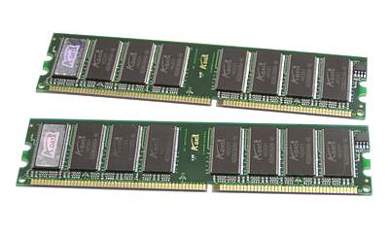
五、存储器与 CPU 的连接
4.2

Slide 78
(2) 字扩展（增加存储字的数量）
4.2
11根地址线
？片
2片
用 1K × 8位 存储芯片组成 2K × 8位 的存储器
8根数据线
A₁₀
1
A₉
•••
A₁
A₀
•••
•••
CS₀
CS₁
1K× 8位
1K× 8位
•••
•••
D₇
•••
D₀
WE

Slide 79
(3) 字、位扩展
4.2
用 1K × 4位 存储芯片组成 4K × 8位 的存储器
？片
8片
12根地址线
8根数据线
A₁₁
片选
A₁₀
译码
A₉
CS₀
CS₁
CS₂
CS₃
A₈
...
A₀
…
…
…
…
…
…
…
…
1K×4
1K×4
1K×4
1K×4
1K×4
1K×4
1K×4
1K×4
D₇
…
D₀
WE

Slide 80
2. 存储器与 CPU 的连接
4.2
(1) 地址线的连接
(2) 数据线的连接
(3) 读/写命令线的连接
(4) 片选线的连接
(5) 合理选择存储芯片（ROM/RAM型号）

Slide 81
（P94）例4.1
ROM芯片：2K×8、4K×8、8K×8
RAM芯片：1K×4、4K×8、8K×8
74138译码器、与非门
要求：
6000H－67FFH为系统程序区
6800H－6BFFH为用户程序区

Slide 82
（P94）例4.1
4.2
(1) 写出对应的二进制地址码
1片 2K×8位
A₁₅A₁₄A₁₃ A₁₁ A₁₀ … A₇ … A₄ A₃ … A₀
0 1 1 0
0 0 0 0
0 0 0 0
0 0 0 0
ROM
…
2K×8位
0 1 1 0
0 1 1 1
1 1 1 1
1 1 1 1
0 1 1 0
1 0 0 0
0 0 0 0
0 0 0 0
1K×8位
…
RAM
0 1 1 0
1 0 1 1
1 1 1 1
1 1 1 1
2片1K×4位
(2) 确定芯片的数量及类型

Slide 83
4.2
(3) 分配地址线
A₁₅ A₁₃ A₁₁ A₁₀ … A₇ … A₄ A₃ … A₀
0 1 1 0
0 0 0 0
0 0 0 0
0 0 0 0
1片 ROM
…
2K × 8位
0 1 1 0
0 1 1 1
1 1 1 1
1 1 1 1
0 1 1 0
1 0 0 0
0 0 0 0
0 0 0 0
2片RAM
…
1K × 4位
0 1 1 0
1 0 1 1
1 1 1 1
1 1 1 1
C
B
A
A₁₀~ A₀ 接 2K × 8位 ROM 的地址线
A₉ ~ A₀ 接 1K × 4位 RAM 的地址线
(4) 确定片选信号

Slide 84
4.2
例 4.1 CPU 与存储器的连接图
A₁₄
G₁
A₁₅
G_{2A}
Y₅
&
G_{2B}
MREQ
A₁₃
C
A₁₂
Y₄
B
A₁₁
A
A₁₀
A₉
…
…
A₀
…
…
…
PD/Progr
2K ×8位
1K ×4位
1K ×4位
ROM
RAM
RAM
…
…
…
…
D₇
…
…
D₄
…
D₃
D₀
…
WR

Slide 85
例2.
某半导体存储器，按字节编址。其中，0000H～07FFH为ROM区，选用EPROM芯片（2KB/片）；0800H～13FFH为RAM区，选用RAM芯片（2KB/片和1KB/片）。地址总线A15～A0（低）。给出地址分配和片选逻辑。
1.计算容量和芯片数
7FFH-00H+1
=1000 0000 0000B
=2¹¹=2K
13FFH-800H+1=BFFH+1
= 1100 0000 0000B
= 3*2¹⁰=3K
ROM区：2KB
RAM区：3KB
共3片
2.地址分配与片选逻辑
存储空间分配：
先安排大容量芯片（放地址低端），再安排小容量芯片。
便于拟定片选逻辑。

Slide 86
A15A14A13A12A11A10A9…A0
64KB
0 0 0 0 0 0 …… 0
2K
ROM
5KB需13位地址寻址：
0 0 0 0 0 1 …… 1
0 0 0 0 1 0 …… 0
2K
0 0 0 0 1 1 …… 1
RAM
0 0 0 1 0 0 0 … 0
1K
0 0 0 1 0 0 1 … 1
A12～A0
低位地址分配给芯片，高位地址形成片选逻辑。
芯片 芯片地址 片选信号 片选逻辑
2K
A10～A0
CS0
A12A11
2K
A10～A0
CS1
A12A11
1K
A9～A0
CS2
A12A11
A10
A15A14A13全为0

Slide 87
4.2
例 2 CPU 与存储器的连接图
G₁
A₁₅
Y₂
&
G_{2A}
A₁₄
Y₁
A₁₃
&
G_{2B}
MREQ
A₁₂
B
A₁₁
Y₀
A
A₁₀
A₉
…
…
A₀
…
…
…
PD/Progr
2K ×8位
2K ×8位
1K ×8位
ROM
RAM
RAM
…
…
…
…
D₇
…
D₄
…
…
D₃
D₀
…
WR

Slide 88
本节作业
4.14
4.15

Slide 89
4.2.6 存储器的校验
4.2
1 . 编码的最小距离
任意两组合法代码之间 二进制位数 的 最少差异
编码的纠错 、检错能力与编码的最小距离有关
L 1 = D + C ( D≥C )
L —— 编码的最小距离
L = 3
D —— 检测错误的位数
具有 一位 纠错能力
C —— 纠正错误的位数
汉明码是具有一位纠错能力的编码

Slide 90
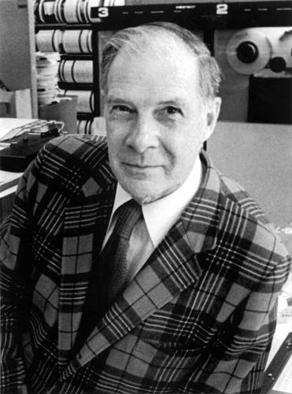
海明校验(Hamming)
海明码也是一种具有纠错能力的多重奇偶校验，它将一个信息代码按一定规律分成若干组，每组配一个奇偶校验位。
编码方法
  在位序是2的整数次幂的位置放置校验位，其他位置放置有效信息
  每个分组按偶校验规则确定校验位的取值
Richard Hamming
（1915-1998）

Slide 91
2 . 汉明码的组成
4.2
组成汉明码的三要素
n位代码需增添 ？位检测位
2^{k} ≥ n + k + 1
检测位的位置 ？
…
2^{i} ( i = 0，1，2 ，3 ， )
检测位的取值 ？
检测位的取值与该位所在的检测“小组” 中
承担的奇偶校验任务有关

Slide 92
编码方法及示例
校验码 |  | p1 | p2 | a1 | p3 | a2 | a3 | a4
位序 |  | 1 | 2 | 3 | 4 | 5 | 6 | 7
二进制位序码 |  | 001 | 010 | 011 | 100 | 101 | 110 | 111
分组 覆盖 | G1 | X |  | X |  | X |  | X
 | G2 |  | X | X |  |  | X | X
 | G3 |  |  |  | X | X | X | X
海明(7,4)码
  有效信息a1 a2 a3 a4
  校验信息p1 p2 p3
关键问题：如何分组
示例
有效信息1001
p1=a1⊕a2⊕a4=1⊕0⊕1=0
p2=a1⊕a3⊕a4=0
p3=a2⊕a3⊕a4=1
a2=0,a3=0,a4=1,p3=1
所以海明码为0011001

Slide 93
校验方法
分别检查各分组中1的个数是否为偶数
  当第i组中1的个数为偶数时，g_{i}=0;否则g_{i}=1
  错误字G(=g_{r}...g₂g₁)指明是否出错以及错误位置
    当G等于全0时，代码无错误
    当G不等于0时，代码有错，G指明了出错位置
示例1
有效信息1001的海明校验码0011001
若接收到的代码为0011001
001 | 010 | 011 | 100 | 101 | 110 | 111 | 001 | 010 | 011
p1 | p2 | a1 | p3 | a2 | a3 | a4 | g3 | g2 | g1
0 | 0 | 1 | 1 | 0 | 0 | 1
 |  |  | X | X | X | X | 0
 | X | X |  |  | X | X |  | 0
X |  | X |  | X |  | X |  |  | 0
G=0，所以没有错误

Slide 94
校验方法
示例2
有效信息1001的海明校验码0011001
若接收到的代码为0001001
p1 | p2 | a1 | p3 | a2 | a3 | a4 | g3 | g2 | g1
0 | 0 | 0 | 1 | 0 | 0 | 1
 |  |  | X | X | X | X
 | X | X |  |  | X | X
X |  | X |  | X |  | X
0
1
1
G=g₃g₂g₁=011，所以第三位(即a1)出错
代码的正确值为0011001
性能：能发现并纠正一位错误，不能识别多位错误

Slide 95
练习2
4.2
写出按偶校验配置的汉明码
0101101 的纠错过程
P₄ = 4 5 6 7 = 1
P₂ = 2 3 6 7 = 0
P₁ = 1 3 5 7 = 0
∴ P₄ P₂ P₁ = 100
第 4 位错，可不纠

Slide 96
本节作业
4.17 (1)(2)
4.18 (1)(2)

Slide 97
4.2.7 提高访存速度的措施
4.2
采用高速器件
采用层次结构 Cache –主存
调整主存结构
1. 单体多字系统
增加存储器的带宽
W位
单字长寄存器
主存控制器
W位
W位
W位
W位
数据寄存器
. . .
存储体
. . .
地址寄存器

Slide 98
2. 多体并行系统
4.2
顺序编址
(1) 高位交叉
地址
M₀
M₁
M₂
M₃
00 0000
01 0000
10 0000
11 0000
00 0001
01 0001
10 0001
11 0001
…
…
…
…
…
…
…
…
00 1111
01 1111
10 1111
11 1111
体号
体号
体内地址

Slide 99
(1) 高位交叉
各个体并行工作
4.2
地址
M₀
M₁
M₂
M₃
0
n
2n
3n
1
n+1
2n+1
3n+1
…
…
…
…
…
…
…
…
n－1
2n－1
3n－1
4n－1
地址译码
体号
体号
体内地址

Slide 100
(2) 低位交叉
4.2
各个体轮流编址
地址
M₀
M₁
M₂
M₃
0000 00
0000 01
0000 10
0000 11
0001 00
0001 01
0001 10
0001 11
…
…
…
…
…
…
…
…
1111 00
1111 01
1111 10
1111 11
体内地址
体号

Slide 101
(2) 低位交叉 各个体轮流编址
4.2
地址
M₀
M₁
M₂
M₃
0
1
2
3
4
5
6
7
…
…
…
…
…
…
…
…
4n－4
4n－3
4n－2
4n－1
地址译码
体号
体内地址
体号

Slide 102
低位交叉的特点
4.2
在不改变存取周期的前提下，增加存储器的带宽
单体
访存周期
单体
访存周期
时间
启动存储体 0
启动存储体 1
启动存储体 2
启动存储体 3

Slide 103
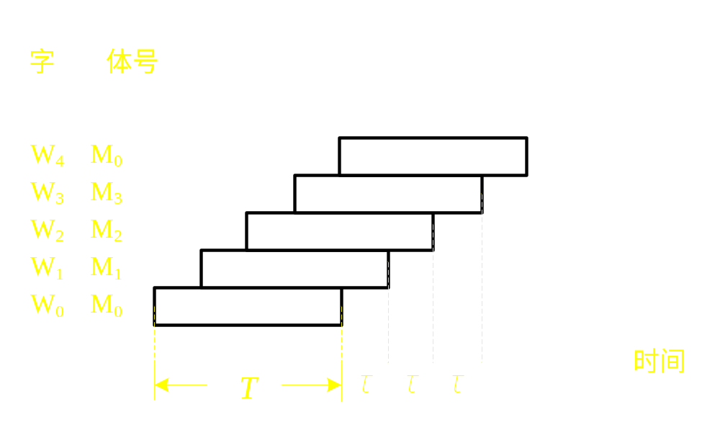
设四体低位交叉存储器，存取周期为T，总线传输周期为τ，为实现流水线方式存取，应满足 T ＝ 4τ。
4.2
连续读取 4 个字所需的时间为 T＋(4 －1)τ

Slide 104
(3) 存储器控制部件（简称存控）
4.2
…
节拍
发生器
易发生代码
丢失的请求源，优先级
最高
控制线路
主脉冲
Q
Q
存控标记
触发器
排队器
C_{M}
严重影响 CPU
工作的请求源，
给予 次高 优先级
来自各个请求源

Slide 105
3.高性能存储芯片
4.2
(1) SDRAM (同步 DRAM)
在系统时钟的控制下进行读出和写入
CPU 无须等待
(2) RDRAM
由 Rambus 开发，主要解决 存储器带宽 问题
(3) 带 Cache 的 DRAM
在 DRAM 的芯片内 集成 了一个由 SRAM 组成的 Cache ，有利于 猝发式读取

Slide 106
本节作业
4.24
4.29

Slide 107
内容提要
4.1 概述
4.2 主存储器
4.3 高速缓冲存储器
4.4 辅助存储器

Slide 108
4.3 高速缓冲存储器
一、概述
1. 问题的提出
避免 CPU “空等” 现象
CPU 和主存（DRAM）的速度差异
CPU
缓存
主存
容量小
速度高
容量大
速度低
Cache容量通常不到主存容量的千分之一！

Slide 109
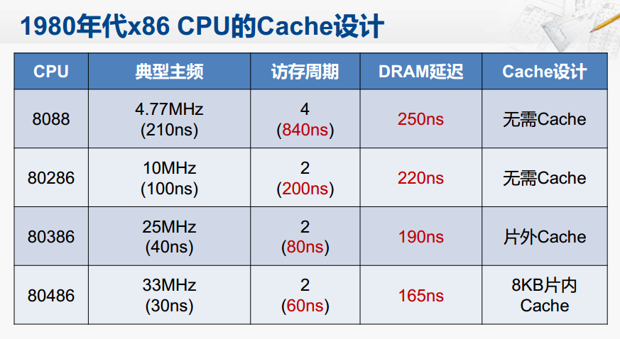

Slide 110
程序访问的局部性原理
局部性原理：
在一段时间内，整个程序的执行仅限于程序中的某一部分。
时间局部性
  如果程序中的某条指令一旦执行，则不久之后该指令可能再次被执行；
  如果某数据被访问，则不久之后该数据可能再次被访问。
空间局部性
  一旦程序访问了某个存储单元，则不久之后，其附近的存储单元也将被访问

Slide 111
2. Cache 的工作原理
字节： 8位
字：2-8个字节
字节
字
为了主存和Cache内容映射，将主存与Cache分成若干个块。主存块的大小与Cache块的大小一致。每个块包含若干个字。
字块（行）：4-8个字
字块
问题：一次访存操作读取内容？

Slide 112
Cache行
主存和缓存按块(行)交换数据
Cache行
    标志位flags：
      是否是有效数据(invalid)
      是否修改过(dirty)
    来自内存的数据块内容(data block)
    标记tag：数据块的块地址
      一个cache行中的数据块是内存中多个块中的某一块
cache line
flags
tag
data block

Slide 113
(1) 主存和缓存的编址
4.3
主存和缓存按块存储 块的大小相同 B 为块长
主存储器
主存块号
标记
Cache
缓存块号
字节地址
0…0
0…1
0..10
字块 0
Cache有
2^{c}块
字块 0
…
…
主存有
2^{m}块
…
字块 1
…
字块 1
~
~
2^{m} >> 2^{c}
~
~
~
~
~
~
11..1
字块 2^{m}-1
字块2^{c}-1
n位
主存
地址
m位
b位
主存块号
index
块内地址
block offset
Notes:
cache line

Slide 114
(2) 命中与未命中
4.3
命中
主存块 调入 缓存
主存块与缓存块 建立 了对应关系
用 标记记录 与某缓存块建立了对应关系的 主存块号
未命中
主存块 未调入 缓存
主存块与缓存块 未建立 对应关系

Slide 115
(3) Cache 的命中率
4.3
CPU 欲访问的信息在 Cache 中的 比率
命中率 与 Cache 的 容量 与 块长 有关
一般每块可取 4 ~ 8 个字
块长取一个存取周期内从主存调出的信息长度
CRAY_1 16体交叉 块长取 16 个存储字
IBM 370/168 4体交叉 块长取 4 个存储字
（64位×4 = 256位）

Slide 116
(4) Cache –主存系统的效率
4.3
效率 e 与 命中率 有关
访问 Cache 的时间
e = × 100%
平均访问时间
设 Cache 命中率 为 h，访问 Cache 的时间为 t_{c} ，
访问 主存 的时间为 t_{m}
t_{c}
则
e = × 100%
h × t_{c}+ (1－h)× t_{m}

Slide 117

3. Cache 的基本结构
4.3
由CPU完成
Cache
替换机构
主存Cache
地址映射
变换机构
Cache
存储体

Slide 118
4. Cache 的 读写 操作
4.3
读
开始
CPU发出访问地址
是
否
命中？
是
Cache满？
否
访问Cache
取出信息送CPU
访问主存
取出信息送CPU
将新的主存块
调入Cache中
执行替换算法
腾出空位
结束

Slide 119
4. Cache 的 读写 操作
4.3
写
Cache 和主存的一致性
写直达法（Write – through）
写操作时数据既写入Cache又写入主存
写操作时间就是访问主存的时间，读操作时不
涉及对主存的写操作，更新策略比较容易实现
写回法（Write – back）
写操作时只把数据写入 Cache 而不写入主存
当 Cache 数据被替换出去时才写回主存
写操作时间就是访问 Cache 的时间，
读操作 Cache 失效发生数据替换时，
被替换的块需写回主存，增加了 Cache 的复杂性

Slide 120
5. Cache 的改进
4.3
(1) 增加 Cache 的级数
片载（片内）L1 Cache
片外 L2 Cache
(2) 统一缓存和分立缓存
指令 I-Cache
数据 D-Cache
与主存结构有关
与指令执行的控制方式有关
是否流水
Pentium 8K 指令 Cache 8K 数据 Cache
PowerPC620 32K 指令 Cache 32K 数据 Cache

Slide 121
二、Cache – 主存的地址映射
4.3
1. 直接(Direct)映射
t位
Cache存储体
主存储体
字块0
字块0
0
标记
字块 0
i = j mod C
字块 0
*
字块1
1
标记
字块 1
…
…
字块2^{c}－1
字块2^{c}
2^{c}－1
标记
字块2^{c}
比较器（t位）
字块 2^{c}-1
字块2^{c} +1
=
≠
…
字块2^{c+1}－1
主存字
块标记
否
主存地址
Cache
字块
字块2^{c+1}
字块地址
内地址
字块2^{c+1}
有效位=1？
…
t 位
c 位
b 位
是
字块2^{m}－1
不命中
m位
命中
每个缓存块 i 可以和 若干 个 主存块 对应
特点：
实现简单
不够灵活
每个主存块 j 只能和 一 个 缓存块 对应

Slide 122
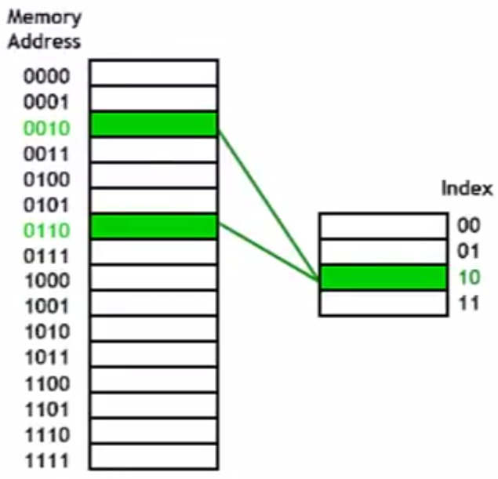
Problems with direct mapped caches?
What happens if a program uses addresses 2,6,2,6,2,…?

Slide 123
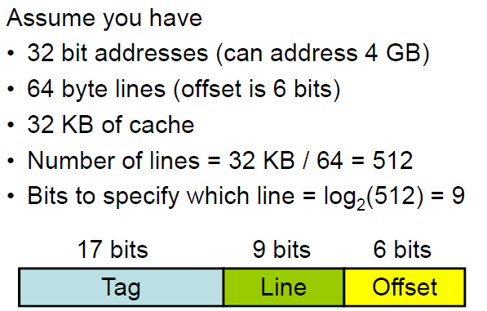
直接映射举例

Slide 124
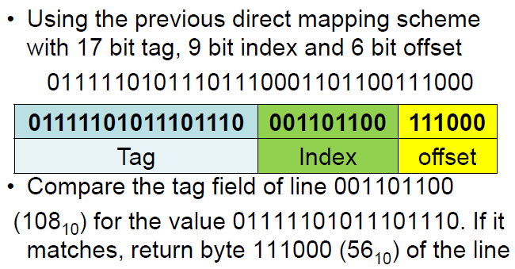
直接映射举例

Slide 125
P120 例4.8 题目要求见课本
（1）Cache容量4KB=2¹²B,Cache地址12位
每个字块大小=16字× 32位/字÷8位/字节
=64字节
Cache块数=4KB÷64B/块=64 块
（2）主存容量512KB=2¹⁹B,主存地址19位
主存块数=512KB÷64B/块=8192块

Slide 126
P120 例4.8 题目(续)
主存储体
直接映射方式下：
（3）主存的第64n+5块(n=0, 1,…,127)可以映射到第五块
Cache存储体
字块1
字块 1
字块2
字块 2
…
…
字块5
字块 5
字块6
…
字块7
（4）内存地址共19位，其中：
a.字块64字节，内地址6位
b.缓存64块，缓存字块地址6位
c.剩余7位作为主存字块标记
…
字块64
字块64
字块65
…
字块8192
64字节

Slide 127
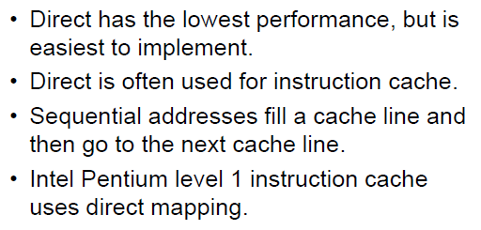
直接映射特点

Slide 128
2. 全相联(Fully Associative)映射
4.3
Cache 存储器
主存储器
m = t+c
字块0
字块0
标记
字块0
字块1
标记
字块1
…
…
字块2^{c}－1
标记
字块2^{c}－1
…
主存地址
字块2^{m}－1
主存字块标记
字块内地址
m = t + c 位
b位
特点：
方式灵活
结构复杂
主存 中的 任一块 可以映射到 缓存 中的 任一块

Slide 129
2. 全相联(Fully Associative)映射
In associate cache mapping, the block data from any location in memory can be loaded into any line in the cache.
When the processor wants an memory data, all tag fields in the cache will be checked to determine if the data is already in the cache.
All tags can be checked in parallel.

Slide 130
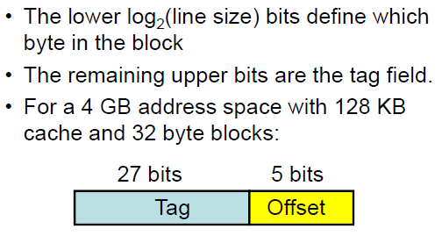
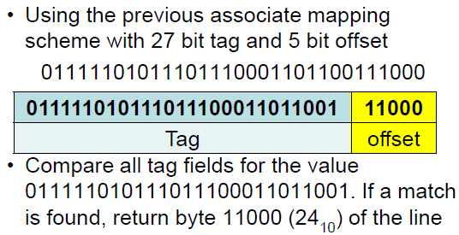
2. 全相联映射举例

Slide 131
3. 组相联(Set Associative)映射
4.3
主存储器
组
Cache
共 Q 组，每组内两块（r = 1)
字块0
字块0
0
标记
字块 0
标记
字块 1
字块 0
字块 1
字块1
1
标记
字块 2
标记
字块 3
…
字块2^{c-r} －
…
…
…
…
1
字块2^{c-r}
字块2^{c-r}
2^{c-r}－1
标记
字块 2^{c}－2
标记
字块 2^{c}－1
字块2^{c-r} + 1
主存地址
…
主存字块标记
组地址
字块内地址
s = t + r 位
q = c－r 位
b 位
字块2^{c-r+1}
字块2^{c-r+1}
m 位
…
i = j mod Q
直接映射
全相联映射
字块2^{m}－1
某一主存块 j 按模 Q 映射到 缓存 的第 i 组中的 任一块

Slide 132
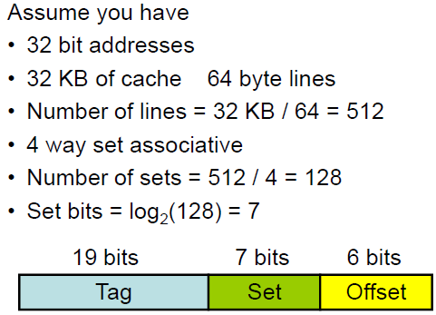
3. 组相联映射举例

Slide 133
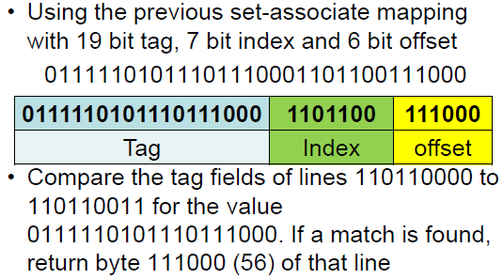
3. 组相联映射举例

Slide 134
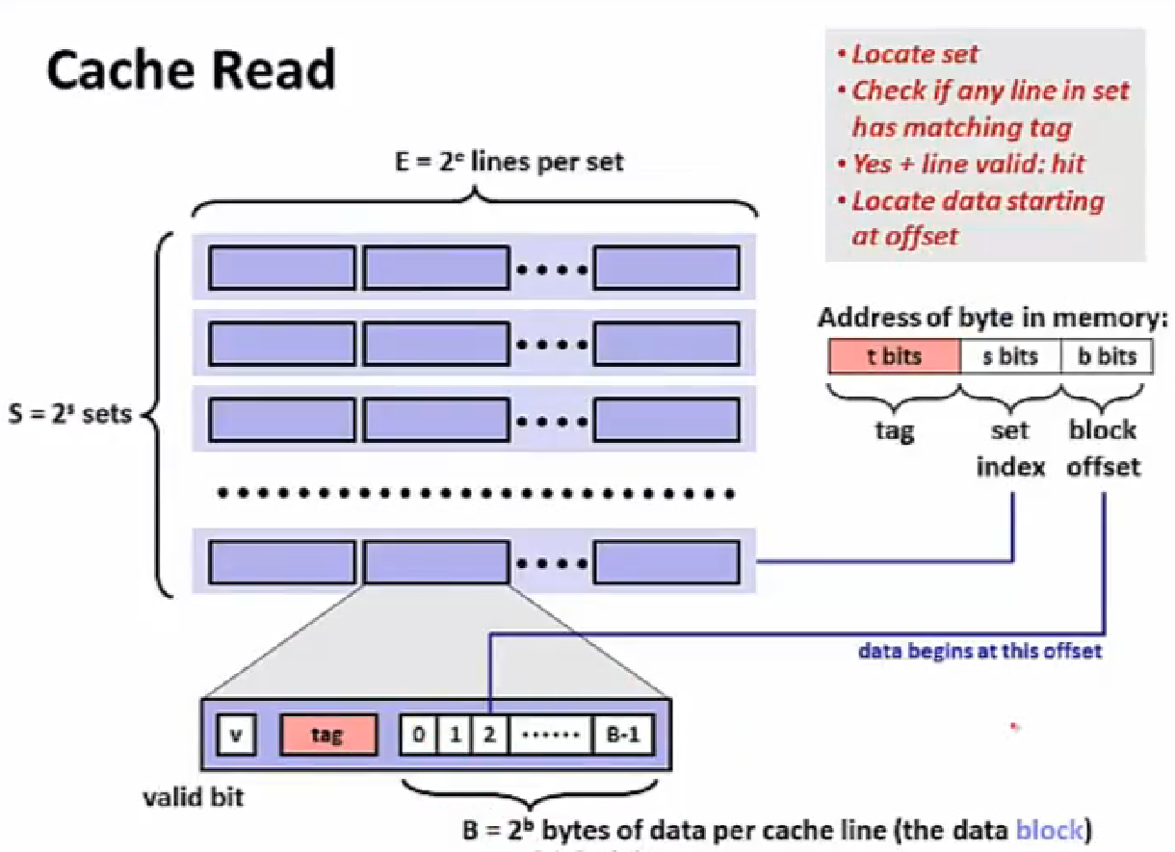

Slide 135
P122 例4.11 四路组相联映射
（1）主存容量16MB=2²⁴B，主存地址24位
每个字块大小=8字× 32位/字÷8位/字节
=32字节
字块内地址5位。
Cache块数=8KB÷32B/块=256 块
Cache中组(行)数=256÷4=64组。
组地址6位。
字块标记位数=24-5-6=13位。

Slide 136
P122 例4.11 题目(续1)
Cache存储体
主存储体
字块0
0组
字块0
字块1
…
字块11
字块12
字块0
0
1
2
3
7
1组
字块1
字
…
…
主存第0号单元未命中，将主存字块0读入cache。
11组
字块5
字块6
字块7
…
主存第1-7号单元命中。
字块64
字块65
同理第8,16,…,96号单元未命中，需要读操作，其余单元都Cache命中。
…
字块8192
64字节
后9次循环全部命中。
命中率=(100*10-13)/(100*10)=0.987

Slide 137
P122 例4.11 题目(续2)
(3) 假设Cache存取周期为t，主存存取周期为5t
没有Cache时，1000个单元读取时间为5000t
有Cache时，读取时间为13*5t+(1000-13)*t
5000t
速度提高倍数=
≈ 3.75
13*5t+(1000-13)*t
(4) 系统效率为
t
≈ 95%
0.987*t+(1-0.987)*5t

Slide 138
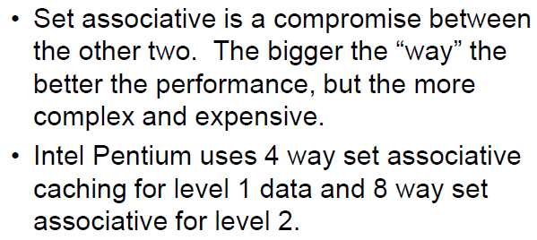
3. 组相联映射特点

Slide 139
三、替换算法
4.3
当Cache内容/行已满，无法接收来自主存块的时候，替换机构将某个块移出Cache。
1. 先进先出 （ FIFO ）算法
2. 近期最少使用（ LRU）算法
不灵活
小结
成本高
直接
某一 主存块 只能固定 映射到 某一 缓存块
全相联
某一 主存块 能 映射到 任一 缓存块
组相联
某一 主存块 只能 映射到 某一 缓存 组 中的 任一块

Slide 140
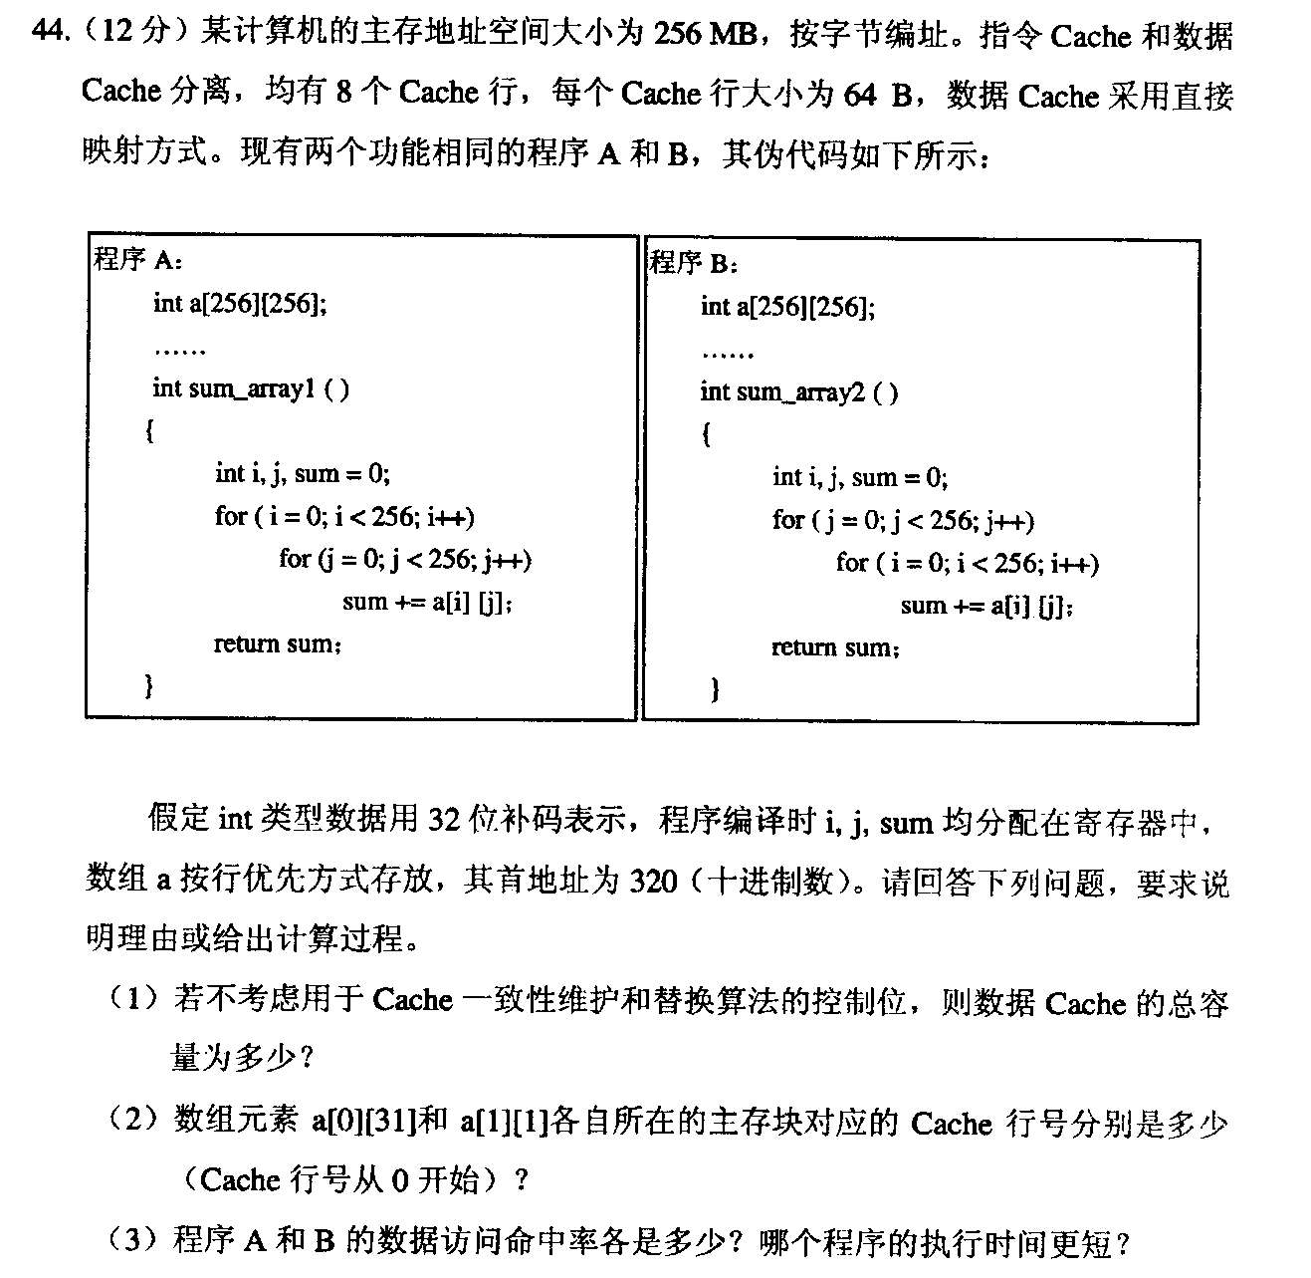
本节作业
4.24

Slide 141
内容提要
4.1 概述
4.2 主存储器
4.3 高速缓冲存储器
4.4 辅助存储器

Slide 142
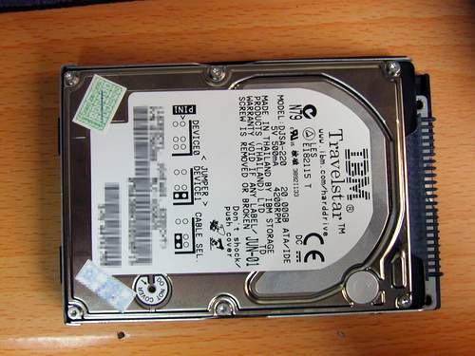
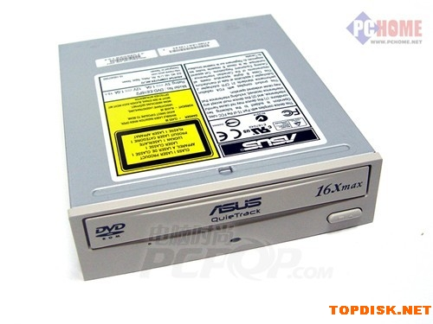


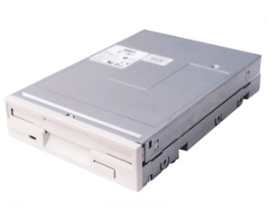
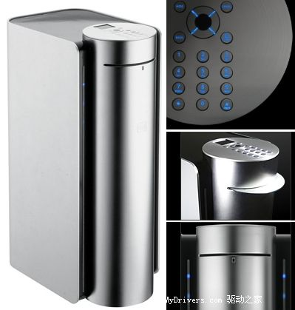

Slide 143
4.4 辅助存储器
一、概述
1. 特点
不直接与 CPU 交换信息
2. 磁表面存储器的技术指标
(1) 记录密度
道密度 D_{t}
位密度 D_{b}
(2) 存储容量
C = n × k × s
(3) 平均寻址时间
寻道时间 + 等待时间
寻址时间
辅存的速度
磁头读写时间
(4) 数据传输率
D_{r} = D_{b} × V
(5) 误码率
出错信息位数与读出信息的总位数之比

Slide 144
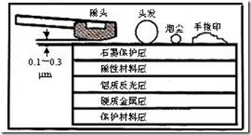
二、磁记录原理和记录方式
4.4
1. 磁记录原理
写
写线圈
写线圈
I
铁芯
I
磁通
磁层
N
S
S
N
局部磁化单元
载磁体
局部磁化单元
写入“0”
写入“1”

Slide 145
4.4
1. 磁记录原理
读
读线圈
读线圈
铁芯
磁通
磁层
N
S
S
N
运动方向
运动方向
φ
φ
s
s
e
e
t
t
读出 “0”
读出 “1”

Slide 146
2. 磁表面存储器的记录方式
4.4
位周期
T
数据序列
0
1
1
1
0
0
0
1
0
RZ
NRZ
NRZ1
PM
FM
MFM

Slide 147
例 NRZ1 的读出代码波形
4.4
数据序列
0
1
1
0
0
1
0
驱动电流
磁通变化
感应电势
同步脉冲
读出代码

Slide 148
三、硬磁盘存储器
4.4
1. 硬磁盘存储器的类型
(1) 固定磁头和移动磁头
(2) 可换盘和固定盘
2. 硬磁盘存储器结构
磁 盘 控 制 器
磁 盘 驱 动 器
主 机
盘 片

Slide 149

扇区 与 磁道
盘片：单片，双面记录。
Sector扇区
扇区：磁道上长度相同的区段。存放数据块。
Track磁道
磁道：盘片旋转一周，磁头的作用区域。
Platter盘面
Notes:
Data is recorded in tracks. A track is a concentric ring around the spindle which contains data.
A track can hold a large amount of data. Track density describes how tightly packed the tracks are on a platter.
Tracks are numbered from the outer edge of the platter, starting at track zero.
A track is divided into sectors. A sector is the smallest individually-addressable unit of storage.
The number of sectors per track is based upon the specific drive.
Sectors typically hold 512 bytes of user data. Some disks can be formatted with larger sectors.
A formatting operation performed by the manufacturer writes the track and sector structure on the platter.
Each sector stores user data as well as other information, including its sector number, head number (or platter number) and track number. This information aids the controller in locating data on the drive, but it also takes up space on the disk. Thus there is a difference between the capacity of an unformatted disk and a formatted one. Drive manufacturers generally advertise the formatted capacity.
The first PC hard disks typically held 17 sectors per track. Today's hard disks can have a much larger number of sectors in a single track. There can be thousands of tracks on a platter, depending on the size of the drive.

Slide 150

磁盘存储器
舒加特1930年9月27日出生于美国洛杉矶，1951年毕业于加州Redlands大学，同年加入IBM，担任FAE。在IBM任职期间，他成为约翰逊领导IBM圣何塞实验室的成员之一，并在硬盘研制的过程中做出突出贡献。1979年，舒加特创办了舒加特科技公司，并担任主席。1998年舒加特科技公司更名为希捷科技公司，舒加特也成为希捷的第一位CEO。他亲眼见证了自己所创办的公司一步步成长为世界上最大的硬盘企业。
由于对硬盘业做出的突出贡献，舒加特被尊称为硬盘之父。希捷公司现任CEO Watkins在提起舒加特时说道：“希捷公司的第一款硬盘产品，只有5M容量且极其笨重，很多人都怀疑这5M是否有存在的价值。但舒加特却坚信：‘人类需要存储’。”今天，硬盘已经发展成为一个总产值超过280亿美元的全球性行业。

Slide 151
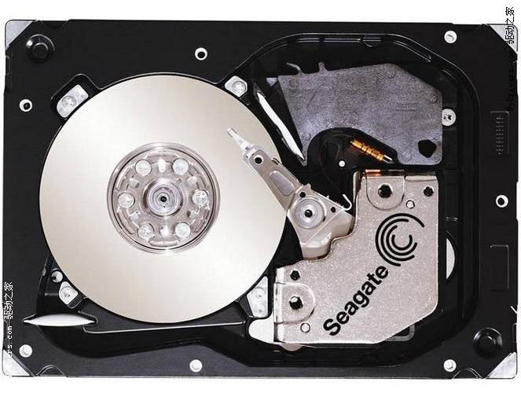
磁盘盘片
主轴
磁头
磁头臂
前置控制电路
硬盘内部结构
干燥剂
传动轴
电机磁头驱动小车

Slide 152
(1) 磁盘驱动器
4.4
主轴
定位驱动
数据控制
磁盘
主轴
磁头
磁
盘
音圈
电机
测
组
速
读写臂
输
出
传动机构
由磁盘控制
位置检测
模拟控制
放
器送来的目
定位驱动
大
标磁道信号
闭环自动控制系统

Slide 153
4.4
(2) 磁盘控制器
接收主机发来的命令，转换成磁盘驱动器的控制命令
实现主机和驱动器之间的数据格式转换
控制磁盘驱动器读写
磁盘控制器 是
对主机
通过总线
主机与磁盘驱动器之间的 接口
对硬盘（设备）
(3) 盘片
由硬质铝合金材料制成

Slide 154
四、软磁盘存储器
4.4
1. 概述
硬盘
软盘
速度
高
低
磁头
固定、活动
活动
浮动
接触盘片
盘片
固定盘、盘组
大部分不可换
可换盘片
价格
高
低
环境
苛刻

Slide 155
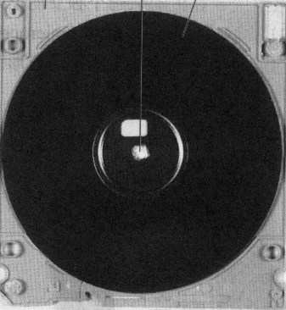
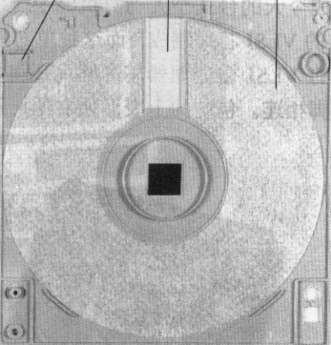
2. 软盘片
4.4
由聚酯薄膜制成
读/写磁头访问槽
保护套
主轴孔
写保护口
衬里/清洁材料
实际的软盘片

Slide 156
五、光盘存储器
4.4
1. 概述
采用光存储技术
利用激光写入和读出
第一代光存储技术
采用非磁性介质
不可擦写
第二代光存储技术
采用磁性介质
可擦写
2. 光盘的存储原理
只读型和只写一次型
热作用（物理或化学变化）
可擦写光盘
热磁效应

Slide 157
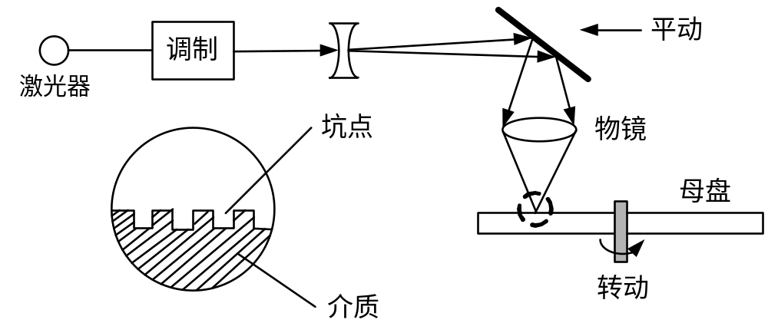
光盘存储技术
刻录时，激光束以其热作用，融化盘表面的光存储介质薄膜，在薄膜上形成小凹坑，有坑的位置表示记录“1”，没坑的位置表示“0”。
读出时，在读出光束的照射下，在有凹处和无凹处反射的光强是不同的，利用这种差别，可以读出二进制信息。由于读出光束的功率只有写入光束的1/10，因此不会使盘面融出新的凹坑。

Slide 158
作业
P150
  4.1
  4.7
  4.8

